Slide 1

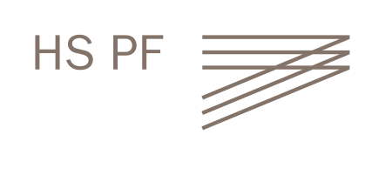
Präsentation der Modelica-Bibliothek für ein Flaschenzugsystem
S E M I N A R
Gruppe 5:
Kunert, Kevin
Mahl, Philipp
Nitsche-Pflumm, Axel
Zundel, Timo
Hochschule Pforzheim
Master Mechatronische Systementwicklung
Wintersemester 2019/2020
am 19.12.2019

Slide 2




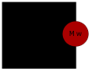

Organisation und Zeitmanagement
Aufbau der Bibliothek
Aufteilung der Gesamtaufgabe in:
1. Team Antriebssystem
(Nitsche-Pflumm, Zundel)
2. Team Flaschenzugsystem (Kunert, Mahl)
Investierte Zeit für das Projekt:
1. Wöchentliche Gruppentreffen (meistens donnerstags)
In Summe 9 Meetings mit jeweils 5-7 Stunden Arbeitszeit
2. Individuelles Homeoffice
20-30 Stunden pro Person
Gesamtaufwand: ca. 80 h
Bedienanleitung
Beispiele
Flaschenzugarten
Komponenten
Antriebssystem
Connectoren

Slide 3
Getroffenen Vereinfachungen auf Basis einer Aufwand-Nutzen-Analyse
Seildehnung nicht berücksichtigt
Seile können auch Druckkräfte übertragen
Reibung in Rollenlagerung und zwischen Seil und Rolle vernachlässigt
Drehzahl- und Stromregelung des Motors nicht umgesetzt
Manuelle Drehrichtungsänderung während der Simulation nicht möglich

